Slide 1




AutoChain
İSTANBUL TEKNİK ÜNİVERSİTESİ

Slide 2
TAKDİM PLANI
Seçilen Case ve Problem
Pazar Büyüklüğü
Neden Blokzincir?
Blokzincir Teknolojisi ile Çözüm Yolu
Çözüm Yolunun Firmalara Muhtemel Katkıları
Demo
Referanslar

Slide 3

Seçilen Case ve Problem
İçten yanmalı motorlara ve geleneksel sürücü kavramına veda etmeye hazırlanan bir sektör
Otonom araç teknolojisi
Güvenli bir altyapı eksikliği

Slide 4

Seçilen Case ve Problem
Araçların dijital olmalarından dolayı hacklenerek manipüle edilmesi
Toplanılan verilerin kötü niyetle kullanılması
Kişisel gizliliğin yok olması
Araçların birbirleri ve çevreyle olan iletişiminin güvenli bir altyapıya oturtulamaması

Slide 5
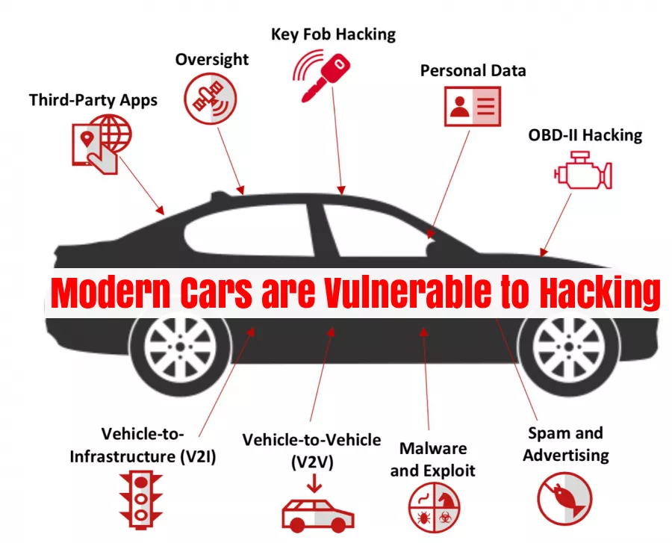
Seçilen Case ve Problem
Vehicle-to-Vehicle (V2V)
Vehicle-to-Infrastructure (V2I)

Slide 6

Seçilen Case ve Problem

Slide 7
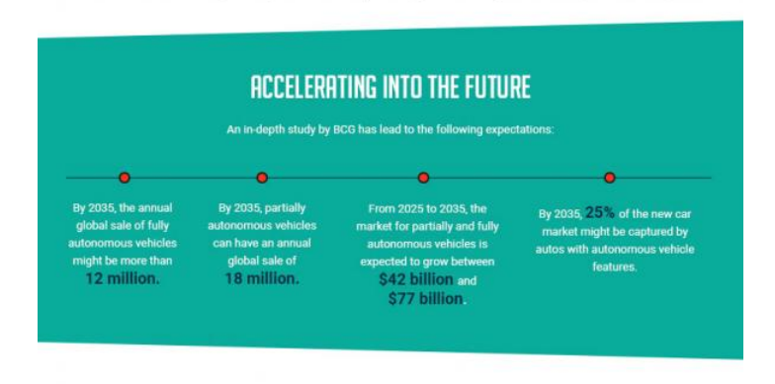
Pazar Büyüklüğü
‘Statista’ : Tam otonom araç pazarın 2025 yılında 6 milyar doları aşan hacim.
‘IndustryWeek’ : 2025 yılına kadar kısmi otonom araç pazar büyüklüğü 29 milyar sterlin, tam otonom araçların ise 4.8 milyar sterlin’e ulaşmasını öngörmektedir.
2025 – 2035 yılları arasında ise bütün otonom araç pazar büyüklüğünün 42 ila 77 milyar dolar arasında olacağı tahmin edilmektedir.

Slide 8

Neden Blokzincir?
Anlık hayati trafik bilgi akışını manipüle edilemeden sağlaması
Ambulans, itfaiye vb. araçların görevlerini daha hızlı yerine getirebilmeleri
Araç-yolcu eşleşmesi ve doğrulanması
Araç bakım ve muayene geçmiş kayıt bilgileri
Bilgi paylaşımı ve entegrasyonu / Dispatch ID
Proof of Delivery
Kriptopara ödemeleri

Slide 9
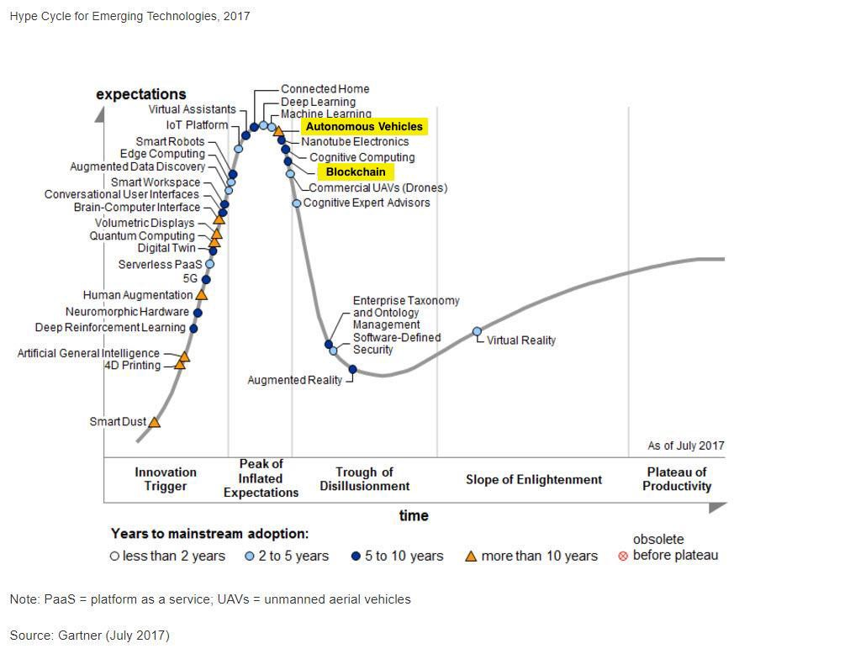
Blokzincir Teknolojisi ile Çözüm Yolu
Blokzincir teknolojisinin egemen bir şekilde hayatımızdaki uygulamalara otonom araçlardan çok daha önce girmesi beklenmektedir.

Slide 10
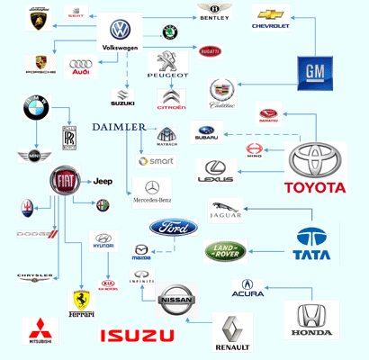
Blokzincir Teknolojisi ile Çözüm Yolu
Markaların konsorsiyumu!!!

Slide 11
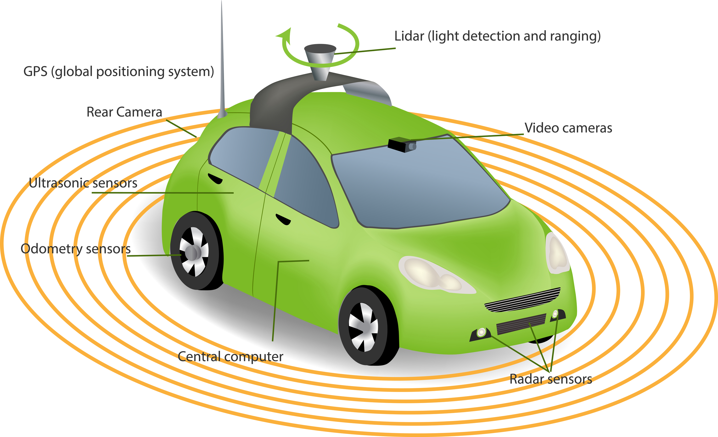
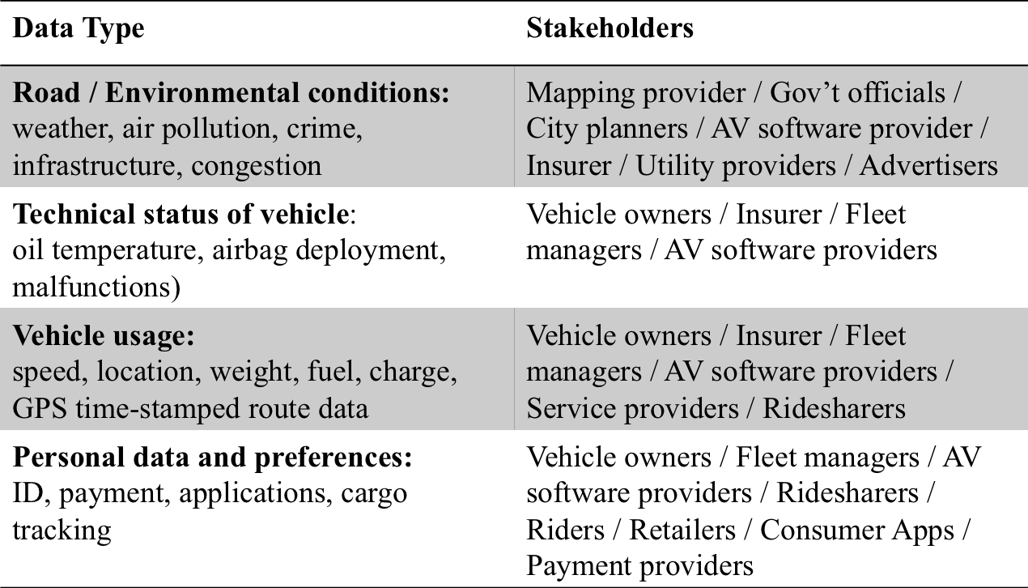
Blokzincir Teknolojisi ile Çözüm Yolu

Slide 12

Blokzincir Teknolojisi ile Çözüm Yolu
MESHNET haberleşme ağı

Slide 13
Blokzincir Teknolojisi ile Çözüm Yolu
Ağ Katılımcıları
‘Private/Permissioned Blockchain’
PN: Peer Node (Örneğin; yol servisleri, trafikteki her bir aktif/pasif araç, trafik lambaları vb.)
PP: Peer Properties (Ağ katılımcılarının özellikleri)
PA: Peer Abilities (Ağ katılımcılarının diğer bazı kabiliyetleri)
P N=(P P=[id energy cpu fuel …]
P A=[camera WiFi ABS … ])

Slide 14
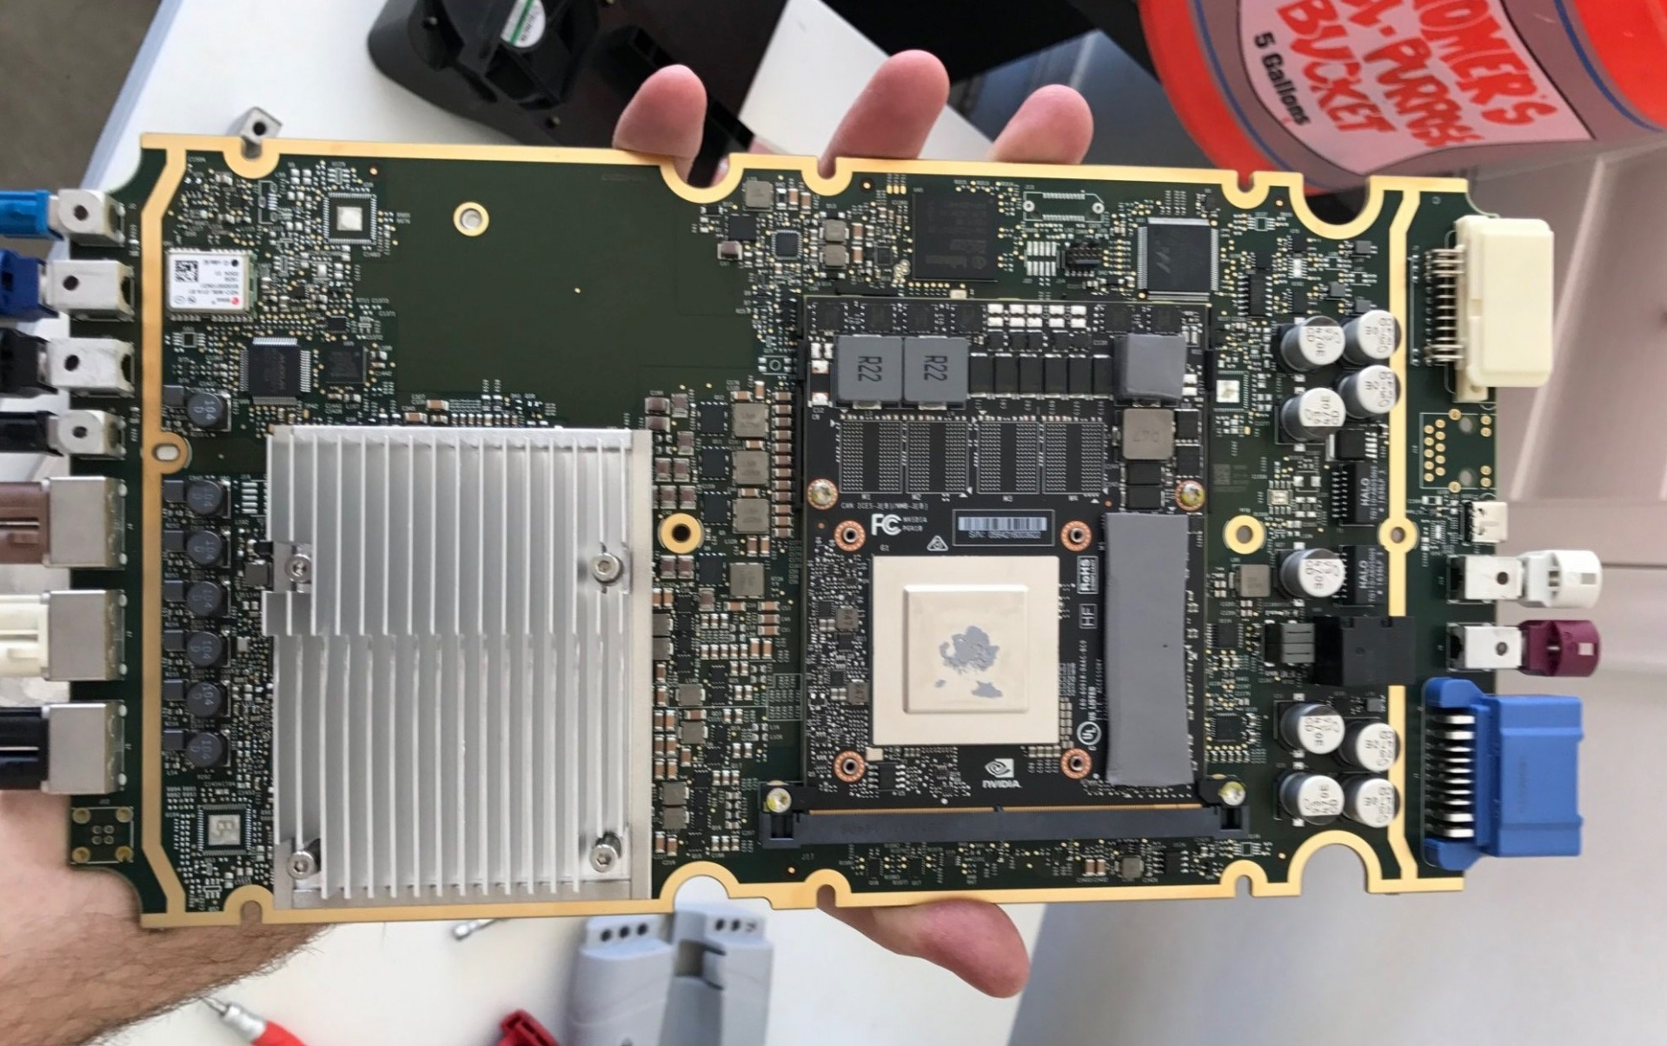
Blokzincir Teknolojisi ile Çözüm Yolu
Single Board Unit/Computer
Araç/Peer Node Cüzdanı Muhafazası
Mining
Blokzincir kayıt defteri muhafazası
Akıllı Sözleşmeler

Slide 15
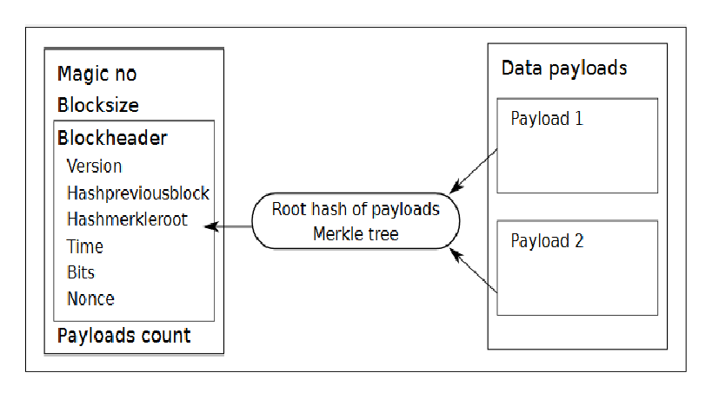
Blokzincir Teknolojisi ile Çözüm Yolu
Blok Yapısı
A aracının araç park talep işlemini içeren datapayload
B aracının rota planlama talep işlemini içeren datapayload
Blok

Slide 16
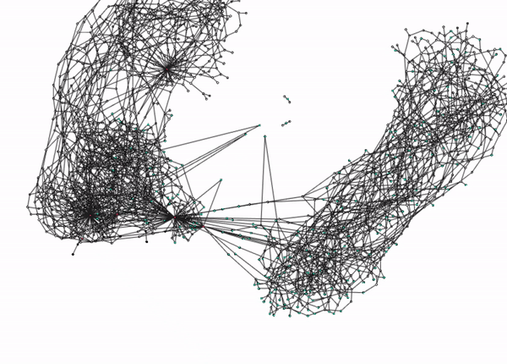
Blokzincir Teknolojisi ile Çözüm Yolu
IOTA tabanlı dağıtık defter kaydı
Masked Authentication Messaging (MAM)
SensorHub

Slide 17
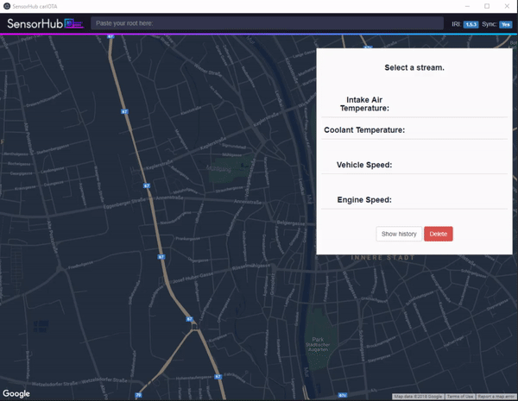
Blokzincir Teknolojisi ile Çözüm Yolu

Slide 18
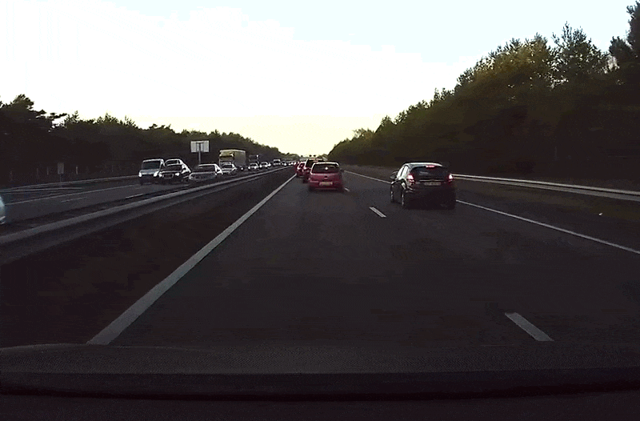
Çözüm Yolunun Firmalara Muhtemel Katkıları
Duygusal değerleri firmaların müşterilere hissettirmesi: Güven ve Refah
Fonksiyonel değerleri firmanın kendisine ve müşterilerine hissettirmesi: Azalan Risk, Vakit ve Para Kazancı

Slide 19

Çözüm Yolunun Firmalara Muhtemel Katkıları
Kişisel verilerin korunması ve büyük veri yönetimi (konsorsiyum)
Firmaya özgü ayrıca bir altyapı oluşturmama avantajı
Dağıtık kayıt defteri sayesinde hukuki stratejilerin daha kolay belirlenmesi
Dönüşümde öncülük
Finansal işlemlerde üçüncü tarafa ihtiyaç duymama

Slide 20


Çözüm Yolunun Firmalara Muhtemel Katkıları

Slide 21
Referanslar
Copel, N. (2017). "DAV White Paper", DAV Foundation, Switzerland
Moinet, A., "Blockchain based trust & authentication for decentralized sensor networks", the USA, 2017
Porsche Press Release, "Porsche Introduces Blockchain to Cars" , February 26, 2018
Lundbæk, L. (2017). "XAIN - Proof of Kernel Work - A Resilient & Scalable Blockchain Consensus Algorithm for Dynamic Low-Energy Networks"
Ethereum Community. ÐΞVp2p Wire Protocol. https://github.com/ethereum/wiki/wiki/ÐΞVp2p-Wire-Protocol, 2017, 31 Ocak 2019 tarihinde erişildi.
https://dav.network, 01 Şubat 2019 tarihinde erişildi.

Slide 22
AutoChain
İSTANBUL TEKNİK ÜNİVERSİTESİ

